Slide 1
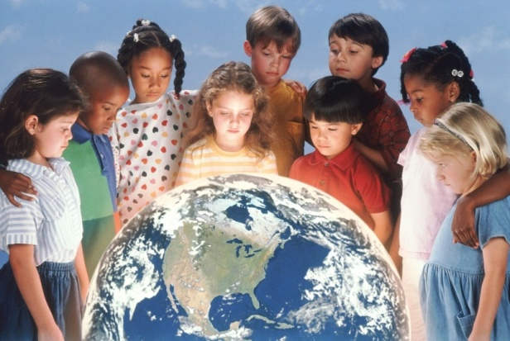
Дружат дети всей земли.
Панчук Наталья Николаевна
МАДОУ г. Нижневартовска ДС № 68 «Ромашка».

Slide 2
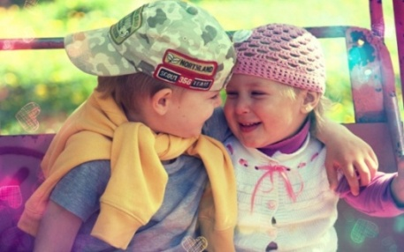
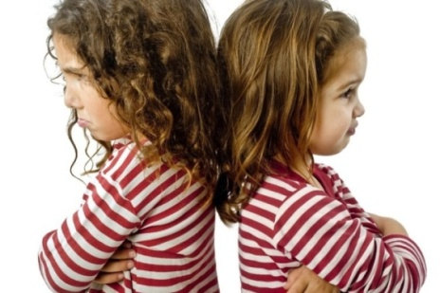
Отгадайте загадку.
Радость делит он со мной, За меня всегда горой. Коль беда случится вдруг, Мне поможет верный...
Мы теперь уж не друзья, Ты ушел, в обиде я. Не на шутку разругались, Друг на друга обозвались, Ну а я теперь грущу. Приходи, тебя прощу. Согласись, ведь из-за вздора Выросла вот эта...

Slide 3
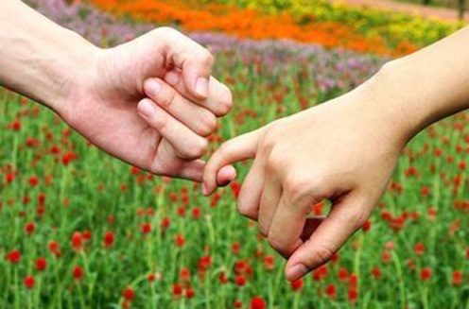
Мерилки.
Не дерись, не дерись, Ну-ка быстро помирись!
Хватит нам уже сердиться, Поскорей давай мириться: - Ты мой друг! - И я твой друг! Мы обиды все забудем И дружить, как прежде будем!
Чем ругаться и дразниться Лучше нам с тобой мириться! Очень скучно в ссоре жить, Потому – давай дружить!

Slide 5
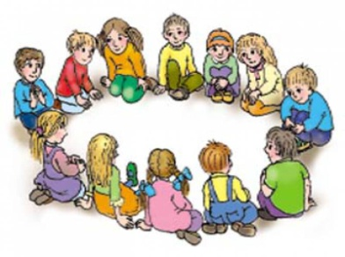
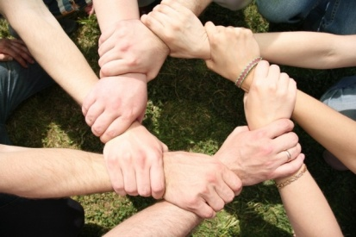
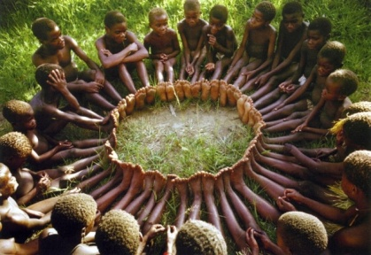
Игра «Живой круг». Давайте попробуем построить живой круг

Slide 6
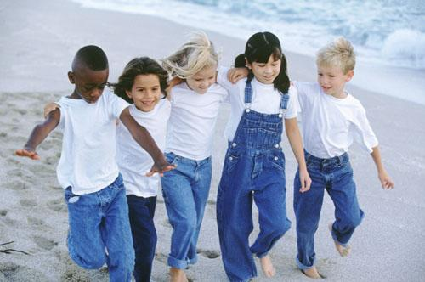
Что такое дружба?
«Дружба – это….»
«Настоящий друг – это тот…..»
«Друзья всегда….»

Slide 7
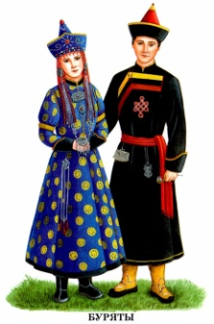
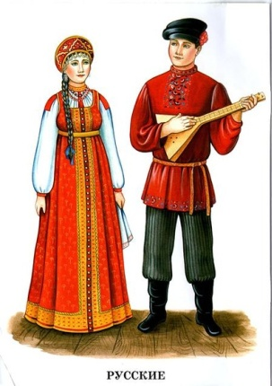
Кто живет в России.

Slide 8
Пословицы о дружбе.
Без друга в жизни туго.
Будете друг за дружку держаться - можете ничего не бояться.
Вещь хороша, когда новая, а друг - когда старый.
Друга ищи, а найдёшь - береги.

Slide 9
Какой жест обозначает дружбу?
1
2
3
4
5
6

Slide 10
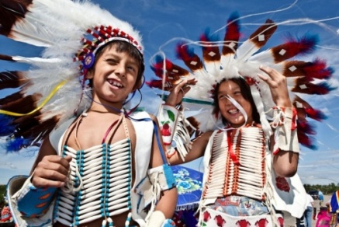
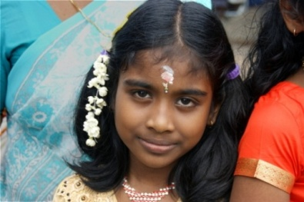
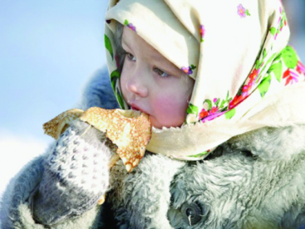
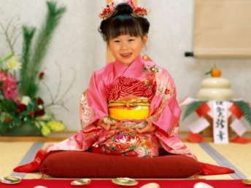
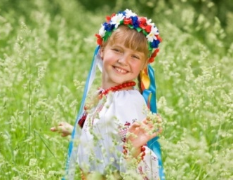
Откуда к нам приехал друг?
Африка
Америка
Индия
Россия
Украина
Япония

Slide 11
ПРО ДРУЖБУ Юрий Энтин
Дружит с солнцем ветерок, А роса – с травою. Дружит с бабочкой цветок, Дружим мы с тобою. Всё с друзьями пополам Поделить мы рады! Только ссориться друзьям Никогда не надо!

